Slide 1
Criando gráficos: Barras, Setores, Linhas...
por: André Aparecido da Silva

Slide 2
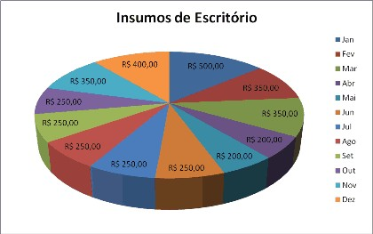
Gráfico de setores

Slide 3
Gráfico de setores
Como o gráfico é de setores, os dados percentuais serão distribuídos levando-se em conta a proporção da área a ser representada relacionada aos valores das porcentagens.

Slide 4
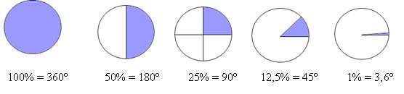
Área do gráfico
A área representativa no gráfico será demarcada da seguinte maneira:

Slide 5
Cada ponto percentual...
Concluímos que 1% corresponde a 3,6º, dessa forma podemos calcular os ângulos dos dados percentuais da seguinte maneira:

Slide 6
Exemplo:
Uma escola realizou uma pesquisa com seus 400 alunos do ensino Médio sobre a preferência por modalidades esportivas.
Os dados foram distribuídos em uma tabela, veja:

Slide 7
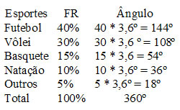
Exemplo:
FA: freqüência absoluta
FR: freqüência relativa

Slide 8
Construindo o gráfico
Para construir o gráfico esboçamos uma circunferência marcando o seu raio, e, com o auxílio do transferidor, traçamos um ângulo com vértice no centro da circunferência, relativo à primeira porcentagem.

Slide 9
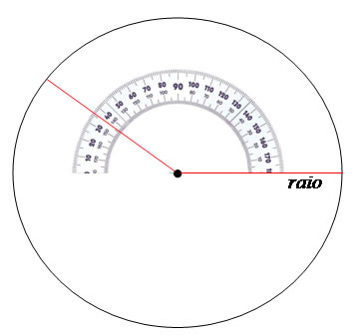
Marcando área com auxilio do transferidor

Slide 10
Continuando...
Em seguida, ao marcar o próximo ângulo, devemos considerar o raio traçado, referente à porcentagem anterior, como um dos seus lados e o centro da circunferência como seu vértice.

Slide 11
Continuando...
Repita o procedimento até que todos os ângulos sejam marcados. Vale lembrar que o centro da circunferência será o vértice de todos os ângulos.

Slide 12
Feita a marcação dos ângulos, basta pintar os setores, fazer a anotação das porcentagens e construir uma legenda. Observe o gráfico pronto:

Slide 13
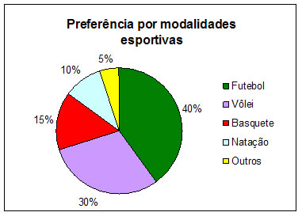
Nosso gráfico ficará assim ...

Slide 14
Gráficos em barras
Os gráficos de barras são muito usados para comparar quantidades.
As barras podem aparecer deitadas ou de pé, quando também são chamadas de colunas.

Slide 15
Gráficos em barras
Seja de pé ou deitada, quanto maior o comprimento de uma barra, maior o valor que representa.

Slide 16
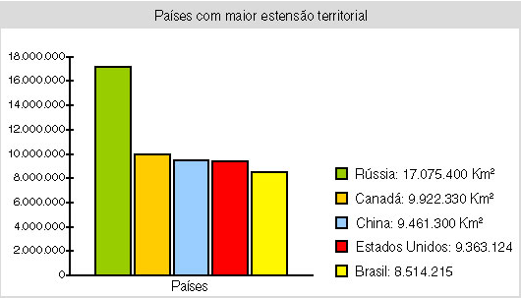
Gráficos em barras Verticais

Slide 17
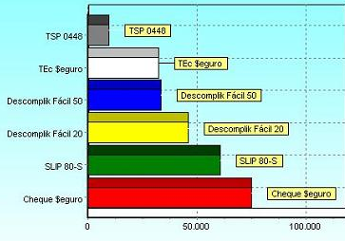
Gráficos em barras Horizontais

Slide 18
Gráficos em Linha ou segmentos
Também conhecido como gráfico de linhas, esse tipo de gráfico é muito bom para mostrar quantidades que mudam com o tempo.
Olhando um gráfico como esse, podemos dizer se a quantidade está aumentando ou diminuindo e se essa variação é grande ou pequena.

Slide 19
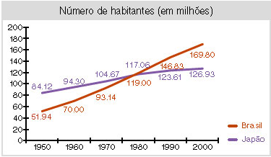
Gráficos em Linha
Variáveis contínuas

